Slide 1
Diagrama de Classes
Herysson R. Figueiredo
herysson.figueiredo@ufn.edu.br

Slide 2
Engenharia de Software

Slide 3
Engenharia de Software
Engenharia de software é o estabelecimento e o emprego de sólidos princípios de engenharia de modo a obter software de maneira econômica, que seja confiável e funcione de forma eficiente em máquinas reais. [Fritz Bauer]
Engenharia de software: A aplicação de uma abordagem sistemática, disciplinada e quantificável no desenvolvimento, na operação e na manutenção de software; isto é, a aplicação de engenharia ao software. [IEEE]

Slide 4

Engenharia de Software
A engenharia de software é uma tecnologia em camadas. Qualquer abordagem de engenharia (inclusive engenharia de software) deve estar fundamentada em um comprometimento organizacional com a qualidade. A pedra fundamental que sustenta a engenharia de software é o foco na qualidade. [PRESSMAN]

Slide 5
O Processo de Software
Uma metodologia de processo genérica para engenharia de software compreende cinco atividades:
Comunicação
Planejamento
Modelagem
Construção
Emprego

Slide 6
UML - Diagramas

Slide 7
O que um Diagrama representa
Os diagramas representam duas visões distintas de um modelo de sistema:
Estática (estrutural) - estrutura estática por meio de objetos, operações, relações e atributos.
Dinâmica (comportamental) - comportamentos dinâmicos por meio de colaboração entre os objetos e mudanças de seu estados internos.

Slide 8
Diagramas UML
Estruturais
Classes
Objetos
Pacotes
Componentes
Implantação
Estrutura composta
Perfil
Comportamentais
Caso de Uso
Sequência
Comunicação
Máquina de Estados
Atividade
Visão geral de Interação
Temporização

Slide 9
Orientação a Objetos

Slide 10
O que é Orientação a Objetos?
O termo orientado a objetos significa que organizamos o software em uma coleção de objetos distintos, que incorporam estrutura de dados e comportamento.

Slide 11
O que é um Objeto?
Um objeto é um elemento computacional que representa, no domínio da solução, alguma entidade (abstrata ou concreta) do domínio de interesse do problema sob análise.

Slide 12
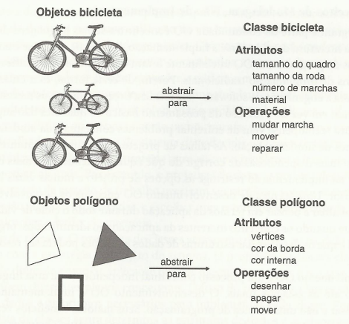
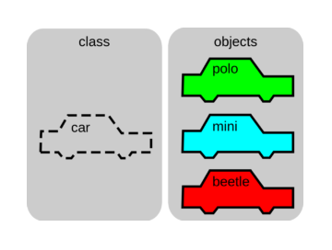
O que é um Objeto?

Slide 13
Diagrama de Classes

Slide 14
Diagrama de Classes
Um diagrama de classes é usado para descrever a estrutura estática de classes no sistema, permitindo definir atributos, operações (métodos) e os relacionamento entre as classes.

Slide 15
Diagrama de Classes
Apresenta uma visão estática da organização das classes, definindo sua estrutura lógica.
É um diagrama dos diagramas mais populares, e serve como base para a construção de outros diagramas UML.

Slide 16
Classes, Atributos e Métodos
Uma classe é uma representação de item do mundo real, físico ou abstrato, na forma de um tipo de dados personalizado.
As classes possuem estruturas internas chamadas de atributos e métodos.

Slide 17
Classes, Atributos e Métodos
Atributos:
São usados para armazenar dados dos objetos de uma classe.
Métodos:
São operações, ou funções que a instância de uma classe pode executar.
Uma instância de classe é chamada de Objeto.

Slide 18
Classes, Atributos e Métodos - Exemplo
Classe: Pessoa Objeto da Classe (Instância):
Atributos: Nome, Altura, idade Peso Atributos:
Métodos: Andar, Comer, Falar, Estuda Nome: Herysson Dormir, trabalhar Altura: 1.90m Idade: 34 Peso: 88kg

Slide 19
Representação de uma Classe
Representamos uma classe usando um diagrama dividido em três compartimentos:
Nome: inclui o nome e o estereótipo da classe (informação sobre a classe ex: interface, controller, abstrata…)
Atributos: Lista de atributos da classe no formato nome:tipo ou nome:tipo=valor
Operações: Lista de métodos da classe no formato método(parâmetros):tipo_retorno

Slide 20
Visibilidade dos Membros (Atributos/Métodos)
Representamos a visibilidade dos atributos e das operações usando modificadores de acesso a seguir:
+Público
#Protegido
- Privado
~Pacote
/ Derivado

Slide 21
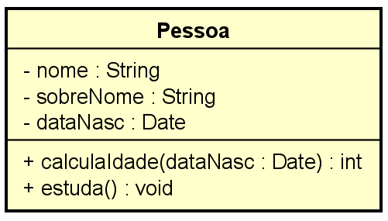
Representação de uma Classe
Exemplo: Representando uma classe Pessoa, que contém os atributos, nome, sobrenome e dataNasc, além do método calculaIdade:
Nome da Classe
Lista de Atributos
Lista de Métodos

Slide 22
Relacionamento entre Classes
Um relacionamento é uma conexão entre itens. Existem vários tipos de relacionamentos possíveis entre classes:
Dependência
Associação
Agregação
Composição
Generalização
Cada uma desses relacionamentos possui uma representação gráfica específica.

